Slide 1
2. ЗЕВС У КОНТЕКСТУ ГРЧКЕ МИТОЛОГИЈЕ

Slide 2
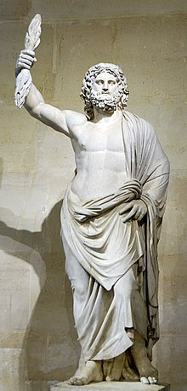
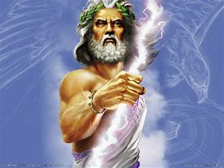
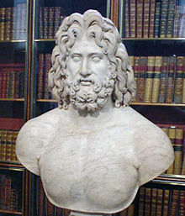
О ЗЕВСУ
ВРХОВНИ ГРЧКИ БОГ
ЈЕДАН ОД НАЈВЕЋИХ ЗАВОДНИКА ИКАД
ЗАВОДИО ЈЕ БОГИЊЕ, НИМФЕ И СМРТНИЦЕ
НИЈЕ ПРИХВАТАО ОДБИЈАЊЕ
ЊЕГОВЕ АФЕРЕ ДОКАЗИ СУ О ПРИСУСТВУ ИНЦЕСТА ЈОШ У МНОГОБОЖАЧКОМ ДОБУ

Slide 3
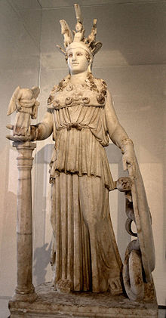
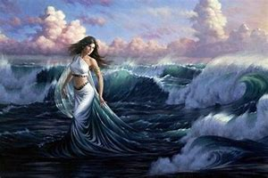
-МЕТИДА
ПРВА ЗЕВСОВА ЖЕНА
ПРОРИЧУ ЈОЈ РАЂАЊЕ КЋЕРКЕ, А ЗАТИМ И СИНА МОЋНИЈЕГ ОД ОЦА
НАКОН ОДНОСА ЗЕВС ЈЕ ПРЕТВАРА У МУВУ И ПРОЖДИРЕ ЗБОГ СТРАХА ЗА ПРЕСТО
ХЕФЕСТ ГА УДАРА СЈЕКИРОМ У ГЛАВУ
РАЂА СЕ АТИНА

Slide 4
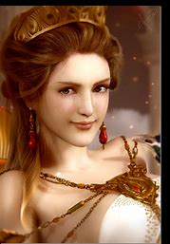
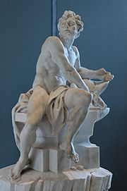
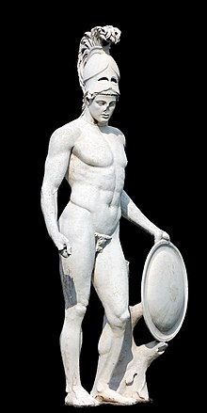
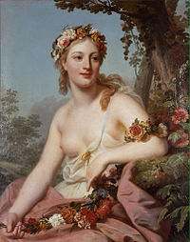
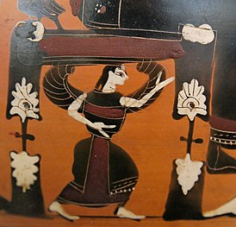
-ХЕРА
БОГИЊА БРАКА, ЗЕВСОВА СЕСТРА
ЗЕВС ЈЕ СПАШАВА ИЗ ОЧЕВЕ УТРОБЕ И ВЈЕНЧАВА
ОСВОЈИО ЈУ ЈЕ ПРЕТВОРИВШИ СЕ У КУКАВИЦУ НА БРДУ ТОРНАК
НА ВЕЗУ ЈЕ ПРИСТАЛА ТЕК КАДА ЈОЈ ЈЕ ПОНУЂЕН БРАК
ТОРНАК НАЗВАН КОКИГИОН-КУКАВИЧИЈЕ ГНИЈЕЗДО
ДЈЕЦА: ХЕФЕСТ, АРЕС, ХЕБА И ИЛИТИЈА
ЗАНИМЉИВОСТ: ХЕФЕСТ ЈЕ РОЂЕН КАО НАКАЗАН, БОГАЉ, ЈЕР ЈЕ ЗАЧЕТ У ПРЕДБРАЧНОЈ ВЕЗИ ЗЕВСА И ХЕРЕ. ОВО СВЈЕДОЧИ О ТОМЕ ДА ЈЕ И ТАДА ЊЕГОВАНО СТВАРАЊЕ ПОРОДИЦЕ НАКОН СКЛАПАЊА БРАКА.

Slide 5
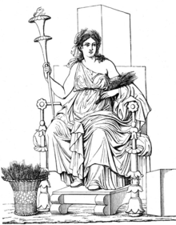
-РЕЈА И ДЕМЕТРА
-ДЕМЕТРА, ЗЕВСОВА СЕСТРА
-РАЂА ЗЕВСУ ПЕРЗЕФОНУ И ЗАГРЕЈА
-КАСНИЈЕ РАЂА ДРУГОМ БРАТУ, ПОСЕЈДОНУ, ДВОЈЕ ДЈЕЦЕ
РЕЈА,ЗЕВСОВА МАЈКA, БРАНИ МУ ЖЕНИДБУ И ПРЕТВАРА СЕ У ЗМИЈУ
ОН ЧИНИ ИСТО И СИЛУЈЕ ЈЕ

Slide 6
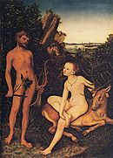
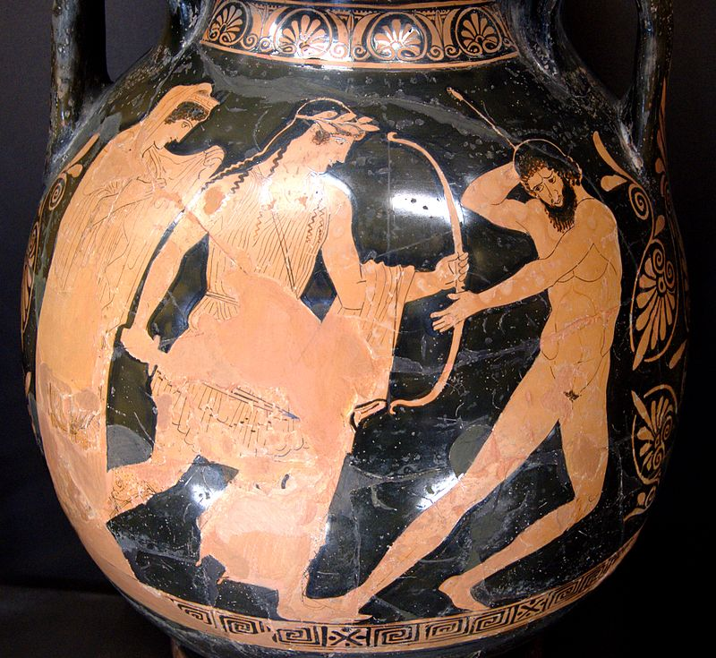
-ЛЕТА
ТРУДНА СА ЗЕВСОМ
ХЕРА ЈОЈ НЕ ДОЗВОЉАВА ДА ОСТАНЕ НИ НА КОПНУ НИ НА ОСТРВУ
ЉУБОМОРНА, КИДНАПУЈЕ ИЛИТИЈУ, БОГИЊУ РАЂАЊА, ДА НЕ БИ ПОРОДИЛА ЛЕТУ
БОГОВИ ЛАЖУ ХЕРУ О ПОСТОЈАЊУ ОГРЛИЦЕ ДУГЕ 8 ЈАНТАРА
ИЛИТИЈА БЈЕЖИ И ПОРАЂА ЛЕТУ
РАЂАЈУ СЕ БЛИЗАНЦИ, АРТЕМИДА И АПОЛОН

Slide 7
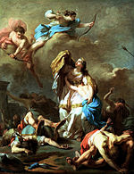
-НИОБА
МАЈКА СЕДАМ СИНОВА И СЕДАМ КЋЕРКИ
ХВАЛИСАЛА СЕ И РУГАЛА ЛЕТИ ЗБОГ АПОЛОНА И АРТЕМИДЕ
АПОЛОН ЈОЈ УБИЈА СИНОВЕ НА ПРИПРЕМАМА ЗА ОЛИМПИЈАДУ
АРТЕМИДА ЈОЈ ОТРОВНИМ СТРИЈЕЛАМА УБИЈА КЋЕРИ
НИОБА СЕ ПЛАЧУЋИ ПРЕТВАРА У КАМЕН
ЗЕВС ПРЕТВАРА СВЕ ТЕБАНЦЕ У КАМЕН ДА ЈЕ НЕ БИ НИКО ПОКОПАО ДЕВЕТ ДАНА ДО САМИХ БОГОВА

Slide 8
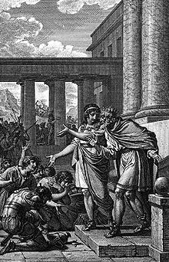
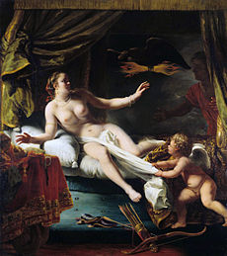
-ЕГИНА
ВОДЕНА НИМФА
ДА БИ ЈЕ ОСВОЈИО, ЗЕВС ПОПРИМА ОБЛИКЕ ВАТРЕ, ОРЛА И КАМЕНА
ВАТРУ ЈЕ ЕГИНА УГАСИЛА, ПА СЕ ПРЕТВОРИО У ОРЛА
ОДНОСИ ЈЕ НА ОСТРВО ГДЈЕ СЕ РАЂА СИН ЕАК, СУДИЈА У ХАДУ
СКРИВАЈУЋИ СЕ ОД ЊЕНОГ ОЦА ПРЕТВАРА СЕ У КАМЕН
ХЕРА ШАЉЕ ЗМИЈЕ ОТРОВНИЦЕ И РАЗАРА ОСТРВО

Slide 9
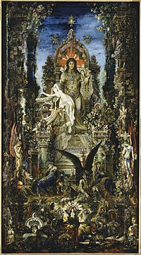
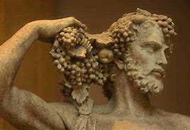
-СЕМЕЛА
СМРТНИЦА, СВЕШТЕНИЦА У ЗЕВСОВОМ ХРАМУ
ЗЕВС ЈЕ ОСВАЈА У ОБЛИКУ ОРЛА
ХЕРА САЗНАЈЕ НАКОН ШТО СЕМЕЛА ЗАТРУДНИ
ХЕРА ЈОЈ ИЗНОСИ СВОЈЕ СУМЊЕ ДА БИ ОРАО МОГАО БИТИ ЗЕВС
СЕМЕЛА МОЛИ ЗЕВСА ДА ЈОЈ СЕ ПРИКАЖЕ У ПРАВОМ ОБЛИКУ
УМИРЕ У ПЛАМЕНУ, ЈЕР СМРТНИЦИ НЕ МОГУ ВИДЈЕТИ ЗЕВСА У ПРАВОМ ОБЛИКУ
ЗЕВС СПАШАВА НЕРОЂЕНОГ СИНА, ДИОНИСА, КОЈИ МАЈКУ ВРАЋА ИЗ ХАДА НА ОЛИМП

Slide 10
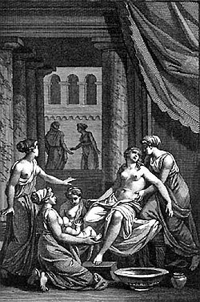
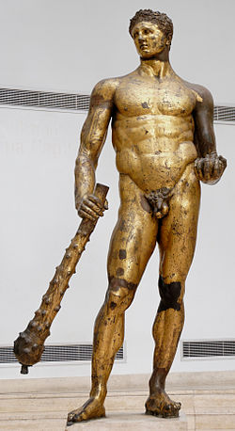
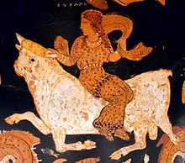
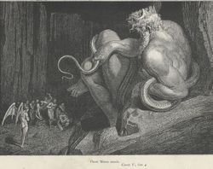
-ЕУРОПА И АЛКМЕНА
ФЕНИЧАНСКА КРАЉИЦА
ЗЕВС ЈЕ ОСВАЈА У ОБЛИКУ БИЈЕЛОГ БИКА СА ЗЛАТНИМ РОГОВИМА
ЗБОГ НЕСАНИЦЕ УСТАЈЕ, НАИЛАЗИ НА БИКА КОЈИ ЈУ ОДВОДИ У МОРЕ И СИЛУЈЕ
ПОКЛАЊА ЈОЈ ТРИ ДАРА ИЗВИЊЕЊА: ТАЛОС- РОБОТ-БИК, ЛАЕЛАПС-ПАС КОЈИ НЕ МАШИ ПЛИЈЕН И КОПЉЕ КОЈЕ УВИЈЕК ПОГАЂА
РАЂА ЗЕВСУ МИНОСА
АЛКМЕНА ЈЕ ПОСЉЕДЊА ЗЕВСОВА ЉУБАВНИЦА СМРТНИЦА
OНA РАЂА ЈУНАКА ХЕРАКЛА

Slide 11
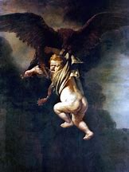
-ГАНИМЕД
НАЈЉЕПШИ СМРТНИК
ЗЕВС ГА ОТИМА У ВИДУ ОРЛА И ОДНОСИ НА ОЛИМП
ОН ПОСТАЈЕ ВИНОТОЧА УМЈЕСТО ХЕБЕ
ЗЕВС ГА ПОСЛИЈЕ ПОСТАВЉА ЗА САЗВИЈЕЖЂЕ ВОДОЛИЈЕ КОЈЕ ЈЕ ПОВЕЗАНО СА САЗВЈЕЖЂЕМ ОРЛА
ПРЕДСТАВЉА ДУХ РИЈЕКЕ НИЛ, СИМБОЛ ПЛОДНОСТИ И ХОМОСЕКСУАЛНЕ ЉУБАВИ

Slide 12
-СПИСАК ЗЕВСОВИХ ЖЕНА И ДЈЕЦЕ
ЖЕНЕ | ДЈЕЦА
МЕТИДА | АТИНА
ХЕРА | ХЕФЕСТ, АРЕС, ХЕБА И ИЛИТИЈА
ЕУРОНИМА | 3 КЋЕРКЕ ХАРИТЕ
ДЕМЕТРА | ПЕРЗЕФОНА И ЗАГРЕЈ
МНЕМОСИНА | ЕУТЕРПА, КАЛИОПА, КЛИО, ЕРАТО, МЕЛПОМЕНА, ПОЛИМНИЈА, ТЕРПСИНОРА, ТАЛИЈА И УРАНИЈА
ЛЕТА | АРТЕМИДА И АПОЛОН
МАЈА | ХЕРМЕС
ЕЛЕКТРА | ДАРДАН И ХАРМОНИЈА
ЕГИНА | ЕАК
АНТИОПА | АФРОН И ЗЕТ
КАЛИСТО | АРКАД
НИОБА | 7 СИНОВА И 7 КЋЕРКИ
ДАНАЈА | ПЕРЗЕЈ
ЛЕДА | КАСТОР И ПОЛИДЕУК
ЕУРОПА | МИНОС
СЕМЕЛА | ДИОНИС
АЛКМЕНА | ХЕРАКЛ
КАРМА | БРИТОМАРТ
ТЕМИДА | 3 МУЗЕ
ДИОНА | АФРОДИТА
НИКТА | ЕРИДА
НЕМЕЗИДА | ХЕЛЕНА

Slide 13
ЗАКЉУЧАК
ЗЕВС ПРЕДСТАВЉА НЕДОСТИЖНО, НАДМОЋНО, ЈАКО, АУТОРИТАТИВНО БИЋЕ КОЈЕ УПРАВЉА И НЕБОМ И ЗЕМЉОМ.
ОД ЊЕГА СЕ ОЧЕКУЈЕ ДА БУДЕ САВРШЕН И ВОЂА И МУЖ И ОТАЦ.
ОН ЈЕ ДОКАЗ ДА БИТИ ПРВИ И НАЈМОЋНИЈИ НЕ ЗНАЧИ БИТИ И САВРШЕН.
ВАРАО ЈЕ СУПРУГУ СА БОГИЊАМА, НИМФАМА, КРАЉИЦАМА И СМРТНИЦАМА, УЖИВАО ЈЕ У ЊИХОВИМ БЛАГОДЕТИМА И КАО СУВЕНИР СВОЈИХ ПРЕВАРА ШИРИО ПОТОМСТВО СА ЊИМА.

Slide 14
ЗАКЉУЧАК!
У ПОЈЕДИНИМ СЛУЧАЈЕВИМА ПРИМЈЕЋУЈЕМО ДА ЈЕ ЗЕВС НАКЛОЊЕНИЈИ НЕКИМ ДАМАМА, ДА ИМ ПОВЛАЂУЈЕ, ЧЕШЋЕ ПОСЈЕЋУЈЕ И СЛИЧНО, ДОК НЕКЕ, ПАК, СИЛУЈЕ.
ЧИЊЕНИЦА ДА ЈЕ БИО У ВЕЗИ СА ОБЈЕ СЕСТРЕ И СИЛОВАО МАЈКУ ЈЕ ОНАЈ РУЖНИЈИ ДИО БАЈКЕ, КОЈИ ОДУВИЈЕК ПОСТОЈИ.
ХОМОСЕКСУАЛНА ВЕЗА ГАНИМЕДА И ЗЕВСА ЈЕ ДОКАЗ ПОСТОЈАЊА ТОГА И У ПРОШЛОСТИ.

Slide 15
ХВАЛА НА ПАЖЊИ!
РАДИЛА:БОЖАНА ГРАНУЛА
МЕНТОР: МР САЊА ЂУРИЋ, ПРОФ.

